Slide 1
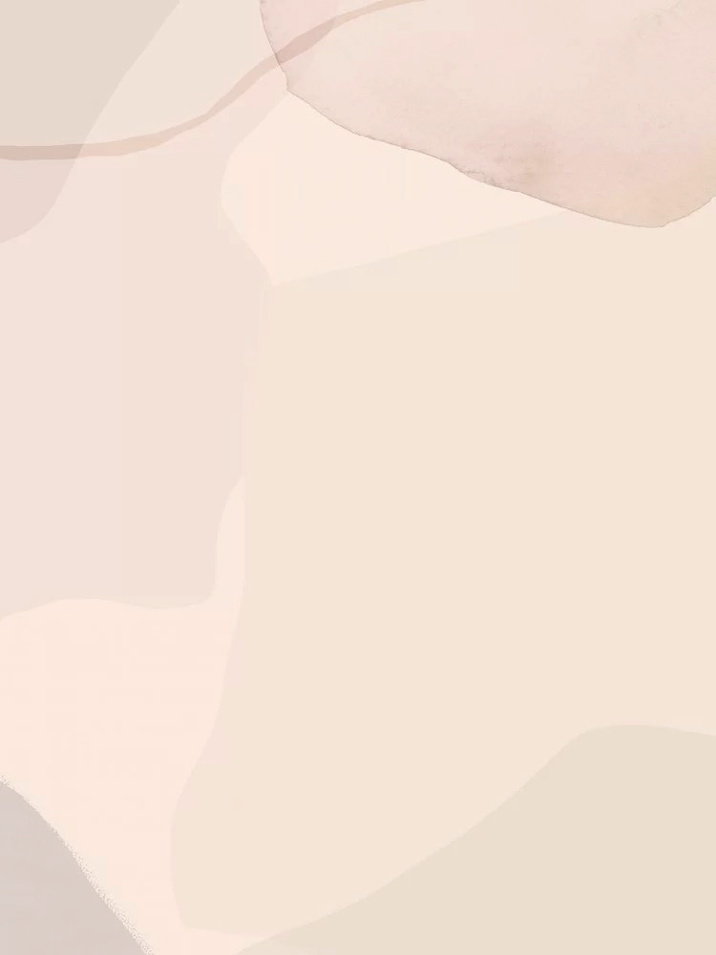
学者症候群
Savant Syndrome
马承乾 刘丁铭 林铭烽 杜彧铉 李聪

Slide 2
01
什么是学者症候群
02
学者症候群的病理
目录
03
学者症候群的特征
04
问答环节

Slide 3
什么是学者症候群
PART.01

Slide 4
01 什么是学者症候群
数学
学者症候群（Savant Syndrome）是一种神经发展障碍，其特征在于患者智力存在低下或发育迟缓，但在某些领域（如音乐、绘画、数学等）表现出非凡的天赋或技能。这些技能可能表现为超凡的记忆力、精湛的艺术创作能力、或者异常出色的数学计算能力，等等。
音乐
绘画
记忆
Notes:
很多人都想过成为万里挑一的科学家：
打电话被雷劈了，然后就突然变成音乐大师，听一遍乐谱就能完整演奏。。。
学者技能通常存在于五个主要领域中的一个或多个领域：艺术、记忆、算术、音乐能力和空间技能。
最常见的学者是历法学者，即“人类日历”，他们可以快速准确地计算任何给定日期的星期几，或者回忆任何给定日期的个人记忆。
在空间能力方面，有位时运不济的仁兄被人背后敲了一闷棍，从此之后对空间的敏锐度暴增，可以轻松地还原自己看到过的三维物体，成为了知名雕塑大师；
突发性学者症。突然有一天，世界就发生了巨大的变化，一位40岁的女性突然对周围物品的颜色，纹理，材质的认识有了巨大改变，并且对绘画产生了巨大的欲望，这种欲望占据了清醒时候的每一刻。这种突发性学者症的平均发生年龄在47岁。
获得性学者症。4岁就确证癫痫的脑人在治疗过程中大脑被破坏，从而获得了对数字的惊人感觉，在他的世界里，数字都有着动态的有颜色的轮廓。然后怒背五个多小时，两万多位圆周率。
这些突发性学者症大多是左脑受伤，所以你找到成为天才的方法了吗

Slide 5
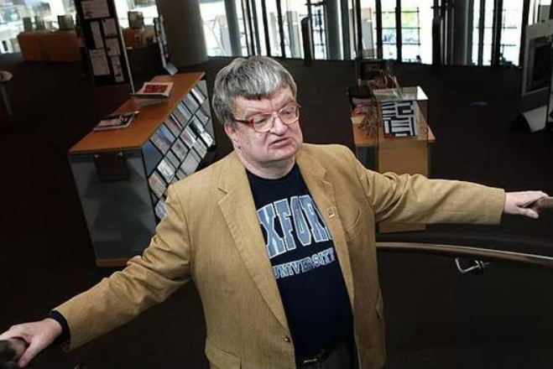
01 什么是学者症候群
学者症候群的最著名例子是虚构人物雷蒙德·巴比特，由达斯汀·霍夫曼在1988年的电影《雨人》中扮演。而该角色的原型是金·匹克：他能够完全背诵他所阅读过的所有书籍，每页只需约10秒钟。据称，他的记忆中存储着约1.2万本书的内容。
金·匹克的神经系统存在一些异常。他的胼胝体发育不全，这是连接大脑两个半球的结构，而与此相关的神经束完全缺失。一些研究人员认为，金·匹克的神经系统可能通过其他方式进行连接，以弥补胼胝体的缺陷，从而增强了他的记忆力。这一现象引发了对于神经连接方式的深入研究。
金·匹克
Kim Peek
Notes:
特殊： 电影情节：看一眼就输出246根牙签；一字不拉地背出1.2万本书；背出数年来航空公司的失事记录，包括时间，遇害人员姓名等等；
缺点：
机器学习上的过拟合；背电话簿和书本，记住牙签的数目有什么用，福尔摩斯的人物形象是知识领域非常奇怪，地球围着太阳转关他什么事，他只要记住伦敦每种土壤的味道颜色和质地即可。

Slide 6
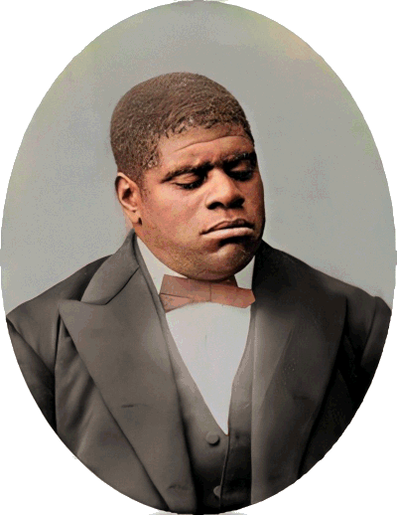
01 什么是学者症候群
在早期有关学者综合症的报道中，失明、智力障碍和音乐天才的组合被广泛地提及。其中，盲人托马斯·威金斯是一个突出的例子。
作为美国著名的钢琴家和作曲家，尽管威金斯失明并患有自闭症，但他从很小的时候就展现出了非凡的音乐天赋。他能够在仅仅听过一次之后，便能复现复杂的音乐作品，并且可以在单次听过后演奏多首曲目。
托马斯·威金斯
Thomas Wiggins
Notes:
在发病之前，患者对艺术创作没有丝毫兴趣，也没有表现出任何才能。但在患者突发蛛网膜下腔出血后的几周内，他开始“在许多笔记本上写满诗歌，夸张而极具表现力地进行绘画创作，把几乎全部的时间都用来绘画和雕塑。”他不但充满了创作力，而且无法停止手中的创作。他渴望把所有的空间都填满自己的作品，这已经成了一种强迫症。他画满了家里所有的地板、墙砖、天花板，他疯狂的在所有能够绘画的地方创作，不仅仅用画笔和颜料，甚至用蜡油和烟火——这种疯狂最终让他的妻子无法忍受，离他而去。
在学者综合症的患者中，有50%的人都会受到自闭症的困扰，而另外的50%则具有智障或其他脑损伤的特征。根据这两个特征，他也将“学者综合症”分为了“智障学者”和“自闭学者”。

Slide 7
学者症候群的病理
PART.02

Slide 8
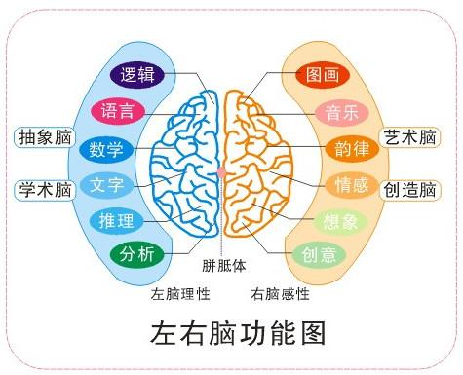
02 学者症候群的病理
至今，学者症候群的成因尚未完全明确，但有一种流行的假说称为“左脑损伤假说”。据此假说，患者的左脑功能受到了损伤，而右脑可能通过动员其他脑区域的功能来弥补左脑的损伤，从而开发出一些潜藏在右脑的技能。
左脑主要负责语言、逻辑、分析和代数等方面的思维和行为，而右脑则更注重直觉、综合、几何和绘图等方面的思维和行为。因此，尽管部分学者症候群患者缺乏交流能力，但他们却拥有超凡的艺术天赋。这可能是因为右脑的功能得到了加强，使得他们在艺术创作等领域表现出非凡的才能。
Notes:
有的学者通过脑电信号刺激的方式，来做到对左脑的暂时抑制，从而激发潜能： 澳大利亚脑科学家艾伦·斯奈德（Allan Synder）曾进行过这样一个试验：通过一种叫做“跨颅磁刺激仪”（Transcranial magnetic stimulation，TMS）人为地暂时抑制大脑前额叶和颞叶功能，在这些脑区受到抑制后，被试表现出了明显提高的绘画技能（更多的细节），发现了之前漏过的语法错误，对屏幕上斑点的计数结果也更加准确。斯奈德的解释是，跨颅磁刺激仪暂时性减低了左脑脑区的功能，而右脑的功能则相对提高，于是提高了被试的注意力和想象力。 这就是所谓“将右脑能力从左脑暴政中解放出来”。

Slide 9

02 学者症候群的病理
有人认为，学者症候群的成因与自闭症的心智盲目性特征相关。这导致患者对社交缺乏兴趣，从而将更多的时间用于培养或练习他们的特殊技能。
而另一些人认为，患者们将时间投入特殊技能的培养不是因为心智盲目性，而是与自闭症相关的强迫症所导致。他们可能有一种一种强烈的内在冲动，渴望将这些特殊技能练习到极致。
显然这些观点都只能解释部分现象，没法解释学者症候群的情形。

Slide 10
学者症候群的特征
PART.03

Slide 11
03 学者症候群的特征
z
z
研究表明大约十分之一的自闭症患者表现出学者症候群，并非所有自闭症都具有该特征，但二者之间确实存在联系。
在学者症候群中，男性与女性的比例约为6:1。

Slide 12
03 学者症候群的特征
在学者症候群中，男性与女性的比例约为6 : 1，而在自闭症中，这一比例约为4 : 1。
Geschwind和Galaburda在他们关于大脑偏侧化的工作中指出，左半球通常比右半球晚完成发育，因此受到产前影响，其中一些影响可能是有害的，持续时间更长。尤其是在男性胎儿中，循环的睾酮可以达到非常高的水平，可以减缓生长，损害更容易暴露的左半球的神经功能，而实际上是右半球的扩张和优势转移。
一种“优越病理”被假设为右脑代偿性生长是由于发育受损或左脑实际受伤的结果。

Slide 13
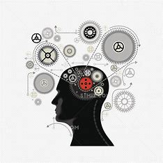
03 学者症候群的特征
学者症候群可能是先天性的，也可能是后天的。
大多数情况下，学者技能在儿童时期出现，并与出生时存在的潜在发育残疾相关。然而，在没有神经损伤的正常个体中，无论是在婴儿期、儿童期还是成年期，在脑损伤或疾病后都有可能会出现之前不存在的“获得性”学者技能。
学者症候群的特征包括神经损伤、智力异常和分化。

Slide 14
03 学者症候群的特征
特殊技能通常表现为在某个特定领域内的特殊能力。
在Rimland对543名具有特殊技能的儿童的样本中，音乐能力是最常被报道的技能，其次是记忆、艺术、数学、日历计算和超感官知觉。但无论是什么特殊能力，它们的共同特点是非凡的记忆能力。
数学
艺术
记忆
感知

Slide 15
问答环节
PART.04

Slide 16
03 学者症候群的特征
问题：学者症候群通常在什么时候表现出来？
问题：学者症候群患者中，男女比是多少？
答案：大多数情况下在儿童时期出现，但成年期的脑损伤或疾病也有可能导致。
答案：6 : 1。
问题：大约有多少的自闭症患者同时伴有学者症候群？
答案：10%。

Slide 17
感谢观看
THANKS FOR WATCHING

